Slide 1
Marché RESAH

Slide 2
Présentation du Marché

Slide 3
Le Resah est un groupement d’intérêt public (GIP) dont l’objectif est d’appuyer la mutualisation et la professionnalisation des achats des établissements
Présentation du RESAH
sanitaires, médico-sociaux et sociaux, publics et privés non lucratifs.
Le Resah accompagne aujourd'hui 1667 adhérents

Slide 4
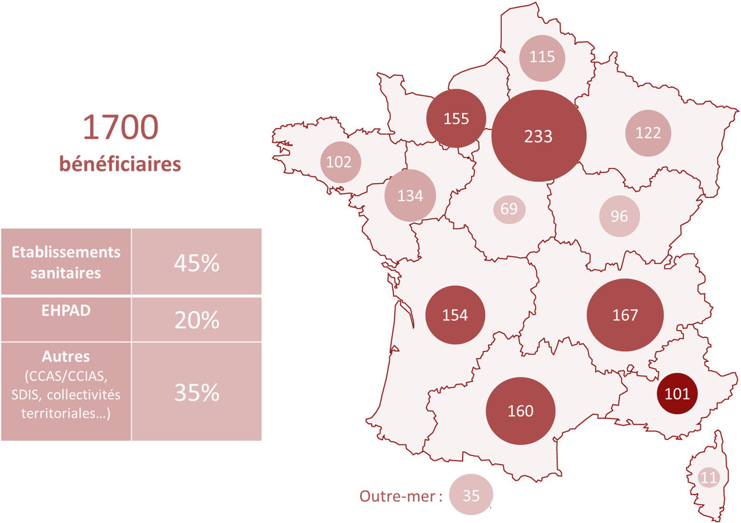
Présentation du RESAH

Slide 5
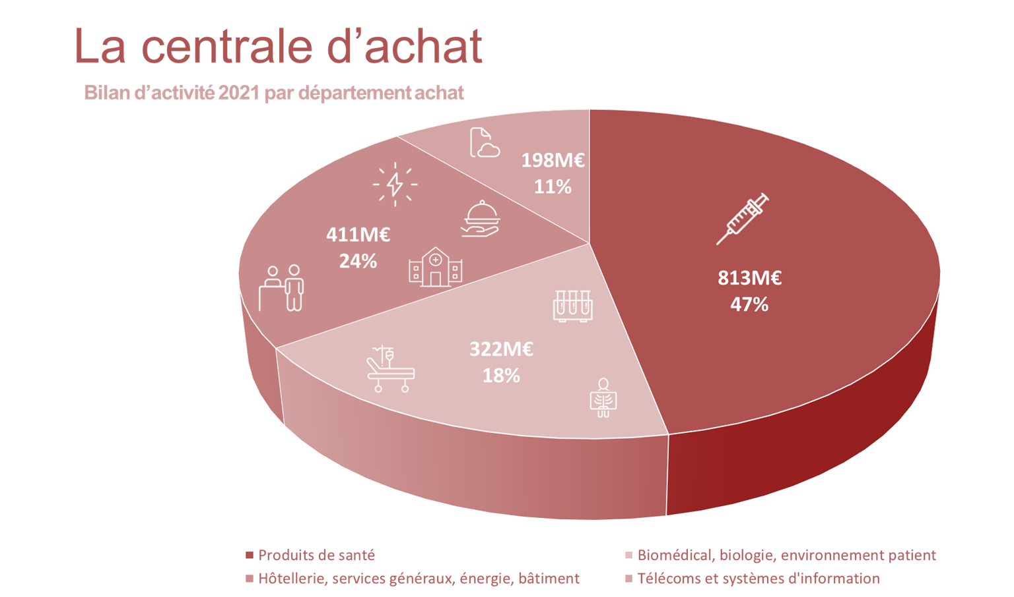
Présentation du RESAH

Slide 6
Présentation du RESAH

Slide 7
Le lot n°3 Organisation

Slide 8
RESAH – Répartition géographique

Slide 9
Catalogue RESAH

Slide 10
RESAH – Le Périmètre technique

Slide 11
RED IT - GIE | Reel IT
N’hésitez pas à nous contacter : contact@redit-gie.fr
0 825 745 692

